Slide 1
Design Pattern (C#)
Part 2
罗潇雨(Terry) @ 团队游-团队产品

Slide 2
Agenda
Builder (Creational Design Pattern)
Builder & Factory Method & Abstract Factory

Slide 3
Principle I
针对接口编程，而不是针对实现编程
--客户无需知道所使用对象的特定类型，只需要知道对象拥有客户所期望的接口
优先使用对象组合，而不是类继承
--类继承通常为“白箱复用”，对象组合对象为“黑箱复用”。继承在某种程度上破坏了封闭性，子类父类耦合度高；而对象组合则只要求被组合的对象拥有良好定义的接口，耦合度低
封装变化点
--对软件中易变的部分进行封装，从而实现在不改变设计的前提下进行灵活的扩展
使用重构得到模式
--通过不断的重构来获得设计模式，没有必要硬套设计模式

Slide 4
Principle II
具体原则：
1 “开－闭”原则，一切的一切都是围绕着"开-闭"原则展开的
Open - Closed Principle 缩写:OCP，open for extension, closed for modification
模块应对扩展开放，而对修改关闭。尽量在不修改已有代码的情况下进行扩展。
2 依赖倒转原则
高层模块不应该依赖具体低层模块，二者都应该依赖其抽象；
抽象不应该依赖细节；细节应该依赖抽象。
3 里氏代换原则
子类型必须能够替换它们的父类型。
如果调用的是父类的话，那么换成子类也完全可以运行。
通俗的来讲就是：子类可以扩展父类的功能，但不能改变父类原有的功能
4 单一职能原则
就一个类而言,应该仅有一个引起他变化的原因
5 接口隔离原则
客户端不应该依赖它不需要的接口；一个类对另一个类的依赖应该建立在最小的接口上
6 迪米特法则
一个对象应该对其他对象保持最少的了解

Slide 5
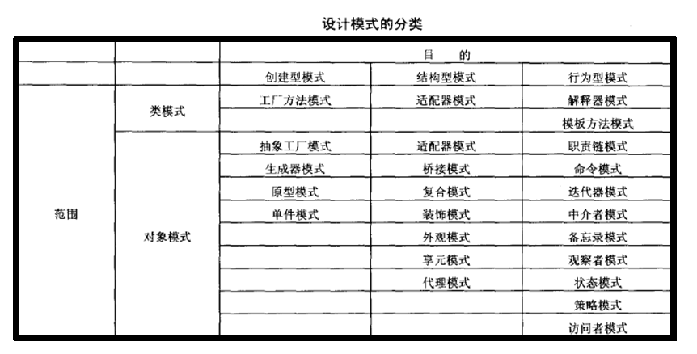
Classification

Slide 6
Builder
需求：
一个Web Page，显示多款推荐的DIY电脑（家用级/游戏级/豪华级/发烧级）
同一种级别的电脑可能有多个推荐，如：
3个家用级
3个游戏级 (中端显卡、机械键盘)
2个豪华级 (顶级声卡、超大显示器)
1个发烧级 (专业显卡、8X8G内存)
当选择某个特定DIY电脑时，弹窗显示该DIY电脑的价格、部件概要信息、详细属性列表等信息
DIY电脑本身内部的相同种类的部件之间可能存在很大差异，如CPU:
Intel Core i3-4160: 集成显示核心
AMD FX-8350: 动态加速
DIY电脑本身之间存在个体差异，如有的因促销价格打折，有的则有打印机赠品、XBox赠品…
家用
好评
98%
。。。。。。。。。
价格
9999
游戏
配置
CPU
Intel Core i3-4160
豪华
Graphic Core
Intel HD 4400
L3 Cache
3M
Mainboard
。。。。。。。。
发烧
。。。
。。。
。。。
。。。
。。。
。。。

Slide 7
Builder
分析：
功能以显示Computer详细信息为主
Computer内部结构复杂，包含多种不同部件(子对象)：
CPU / Memory / Graphic Card / Mainboard /
Disk / Power / Monitor / Mouse / Keyboard…
Computer各个部件将因需求变化而剧烈变化，从而Computer剧烈变化
Computer组装各个部件的算法相对稳定: BuildCPU() / BuildMemory() / BuildGraphicCard()…
Computer个体之间差异很大：
即使同一种类部件也有差异 - Intel CPU / AMD CPU
不同的特色 - 赠品、促销价
不同个体提供不同操作来满足针对不同个体的需求
设计：
将Computer创建各个部件的逻辑放至生产器(Builder)中
抽象Builder提供部件创建接口
具体Builder生产不同Computer的具体部件
将Computer组装各个部件的流程算法分离到导向器(Director)中, 提供Construct方法
导向器(Director)依赖抽象的生产器(Builder), 通过Builder控制组装细节
无法抽象Computer及其内部部件
特定的Web Page依赖Director / 具体的Builder / 具体的Computer

Slide 8
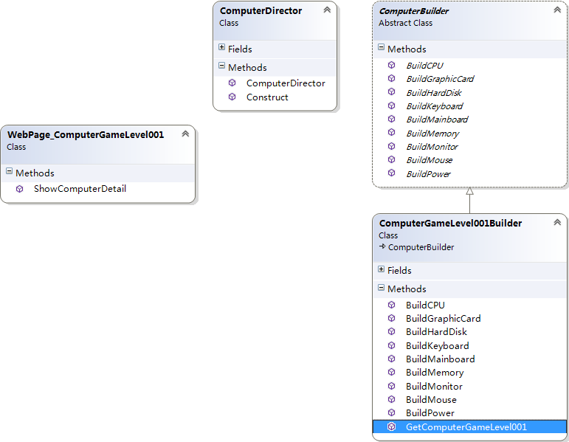
Builder
WebPage_ComputerGameLevel001

Slide 9
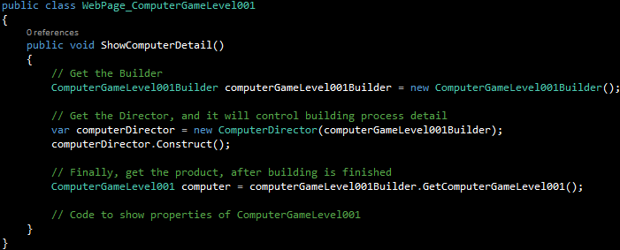
Builder
WebPage_ComputerGameLevel001

Slide 10
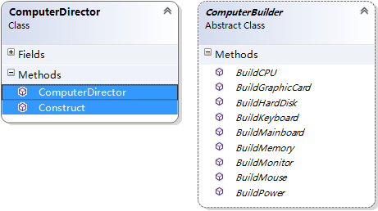
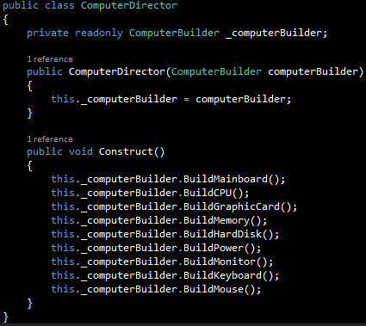
Builder
ComputerDirector & ComputerBuilder

Slide 11
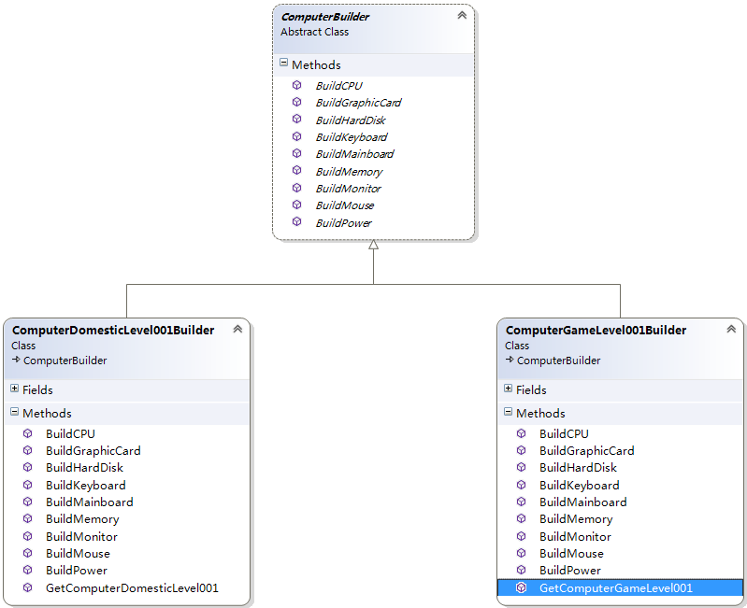
Builder
ComputerBuilder
具体实现，参考代码

Slide 12
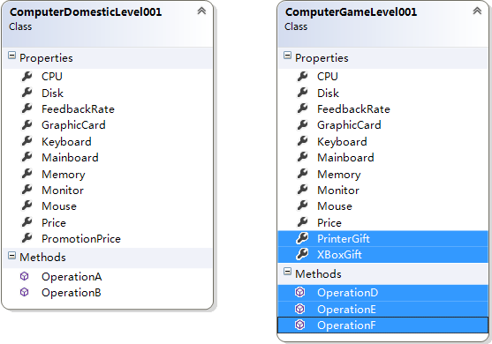
Builder
Computer

Slide 13
Builder
动机(Motivation):
在软件系统中，有时候面临一个"复杂对象"的创建工作，其通常由各个部分的子对象用一定算法构成;由于需求的变化，这个复杂对象的各个部分经常面临着剧烈的变化，但是将它们组合到一起的算法却相对稳定。
如何应对种变化呢？如何提供一种"封装机制"来隔离出"复杂对象的各个部分"的变化，从而保持系统中的"稳定构建算法"不随需求的改变而改变？
意图(Intent):
将一个复杂对象的构建与它的表示分离，使得同样的构建过程可以创建不同的表示。
适用性(Applicability):
在以下情况使用Builder模式
- 当创建复杂对象的算法应该独立于该对象的组成部分以及它们的装配方式时
- 当构造过程必须允许被构造的对象有不同的表示时
Notes:
意图 - 是回答下列问题的简单陈述：设计模式是做什么的？它的基本原理和意图是什么？它解决的是什么样的特定设计问题？
动机 - 用以说明一个设计问题以及如何用模式中的类、对象来解决该问题的特定情景。该情景会帮助你理解随后对模式更抽象的描述。

Slide 14
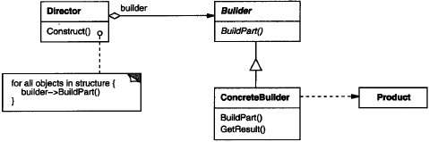
Builder
结构(Structure)：
参与者(Participants):
• Builder（ComputerBuilder）
— 为创建一个Product对象的各个部件指定抽象接口
• ConcreteBuilder（ComputerDomesticLevel001Builder, ComputerGameLevel001Builder...）
— 实现Builder的接口以构造和装配该产品的各个部件
— 定义并明确它所创建的表示
— 提供一个检索产品的接口（GetComputerDomesticLevel001）
• Director（ComputerDirector）
—使用Builder的接口构造对象
• Product（ComputerDomesticLevel001, ComputerGameLevel001）
— 表示被构造的复杂对象
— 包含定义组成部件的类

Slide 15
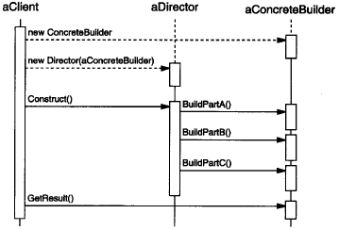
Builder
协作(Collaboration):

Slide 16
Builder
效果(Consequences):
- 可以改变一个产品的内部表示
新的生成器
- 将构造代码和表示代码分离
封装了产品的构造算法
封装了产品的表示方式
算法 和 表示 相互独立，各自演变
- 可对构造过程进行更精细的控制
比较：
其他创建型模式: 一下子生成
生成器模式:
在导向者的控制下一步一步构造产品
仅当该产品构造完成时导向者才从生成器中取回它
优点：
更好的反映产品的构造过程
更精细的控制构建过程，从而更精细的控制产品的内部结构

Slide 17
Builder
实现(Implementation):
- Builder的部件构建接口应当具有普遍性
Computer例子的构造部件之间不存在依赖，只需返回void，构造步骤容易实现
更一般的场景，可能构造步骤依赖于之前已构造部件，即非void（部件模型）
Director接收Builder返回的部件模型再传入Builder使得构造步骤得以继续
- Product不要求抽象(Computer)
Product个体之间差异太大（场景更具一般性），难于抽象
需要知晓不同Product的具体不同成员，从而采取不同操作
对其抽象代价不菲，引入不必要的混乱，亦显僵硬死板
- 抽象Builder的方法可定义为virtual而不是abstract
提供默认操作 / 标准操作
无方法体的空方法（忽略该操作）
- 非标准的Builder模式
Builder同时作为Director，由Builder提供Construct方法，封装构建过程
Product同时作为Director ，由Product自身控制构建过程，依赖Builder控制细节，自己构建自己

Slide 18
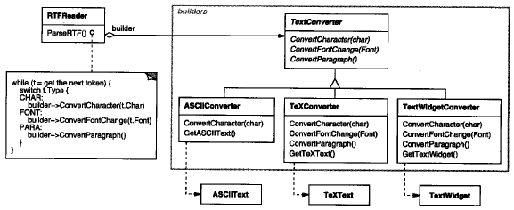
Example
RTF Reader（富文本阅读器）
- Director RTFReader
- Builder TextConverter(ASCIIConverter, TeXConverter, TextWidgetConverter)
- Product ASCIIText, TeXText, TextWidget
Compiler（编译器）
- Director Parser 语法分析器 (switch … case …)
- Builder ProgramNodeBulder 语法生成器
- Product SyntaxTree 语法树

Slide 19
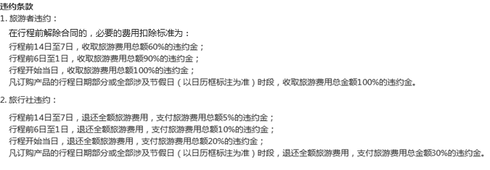
Example
旅游者违约条款 & 旅行社违约条款

Slide 20
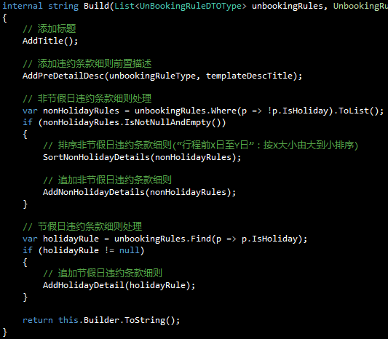
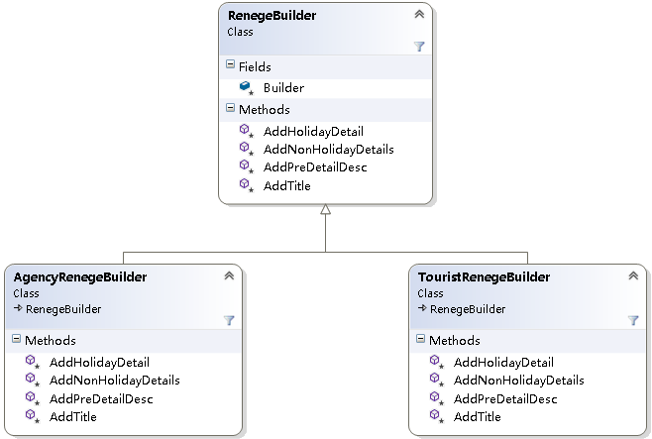
Example
RenegeBuilder
- Director RenegeBuilder
- Builder RenegeBuilder
AgencyRenegeBuilder
TouristRenegeBuilder
- Product String(Renege)

Slide 21
Builder & Factory Method & Abstract Factory
共性：
创建型，封装了对象的创建
支持扩展产品 / 产品系列
差异：
Factory Method
- 强调为创建单个产品提供一个统一的接口(Create())
- 对产品进行了抽象，支持单个产品的扩展
- 直接返回创建的产品
Abstract Factory
- 强调创建一系列产品(简单或复杂)
- 对一系列产品进行了抽象，支持一些列产品的扩展
- 直接返回创建的产品
Builder
- 强调一步一步的创建产品，以及产品内部复杂性
- 强调分离产品构建过程及其具体表示，相同的构建过程创建不同的表示
- 不要求对产品进行抽象，通过扩展Builder来改变产品的内部表示
- 不要求统一的接口(GetProduct())，具体Builder返回具体Product

Slide 22
Q & A

Slide 23
Thank You!

